Slide 1
Pengertian dan fungsi peta
Jenis dan unsur peta
Peta, Atlas, dan Globe
Memperbesar dan memperkecil peta
Mengidentifikasi unsurunsur geografis

Slide 2
Perhatikanlah gambar berikut!
Bila melihat suatu wilayah dari dalam pesawat, kenampakan serupa gambar itulah yang akan terlihat termasuk didalamnya gambar objek yang ingin diketahui

Slide 3
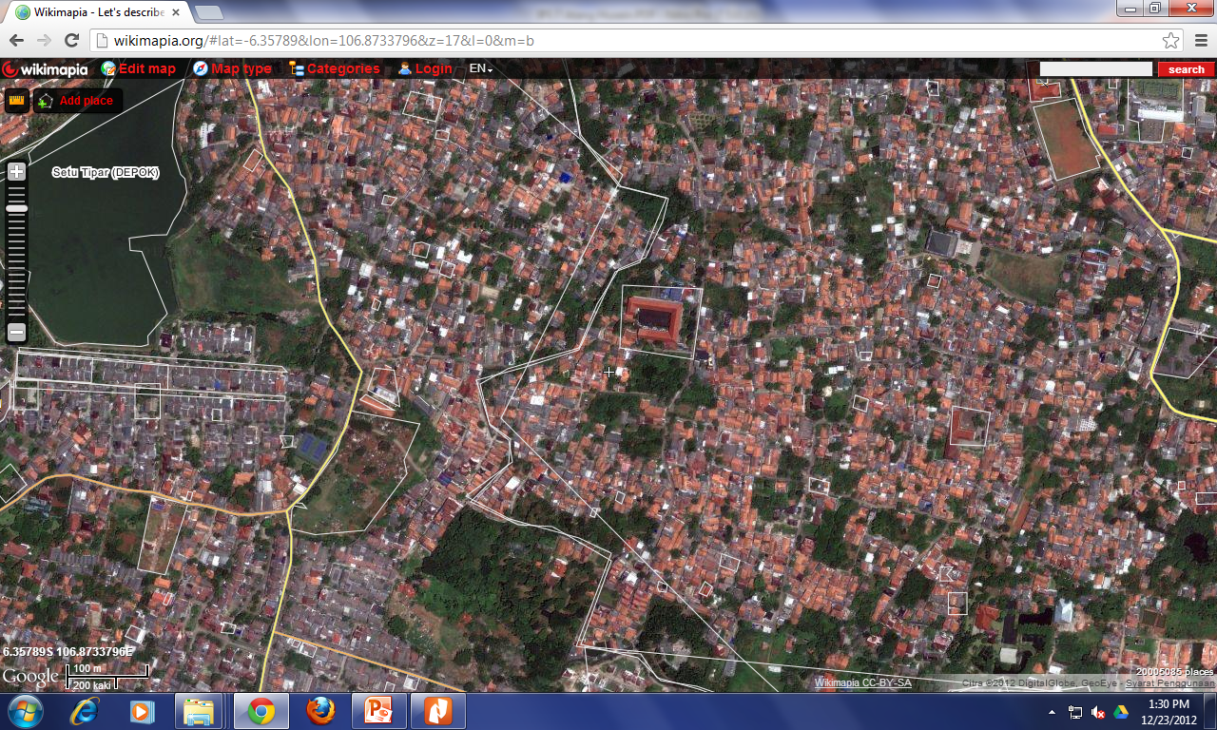
http://wikimapia.org/#lat=-6.35789&lon=106.8733796&z=17&l=0&m=b

Slide 4

Berbagai kenampakan seperti itulah yang ingin digambarkan oleh sebuah peta.
Namun tidaklah mungkin menggambarkan semua kenampakan itu sesuai keadaan dan ukuran sebenarnya.
Oleh sebab itu peta menggambarkannya dalam bentuk lebih sederhana dan berukuran lebih kecil.

Slide 5
Peta adalah gambaran konvensional dan selektif dari muka bumi atau benda di angkasa, beserta data-data terkait, dengan ukuran lebih kecil dan dibuat pada bidang datar.
Next

Slide 6
Apa maksudnya Konvensional?
Konfensional berarti simbol dan lambang yang digunakan pada peta telah disepakati oleh ahli-ahli kartografi di dunia.
Apa maksudnya Selektif ?
Selktif berarti peta hanya menampilkan sebagian informasi dari kenampakan
permukaan bumi

Slide 7
Apakah fungsi peta?
Secara lebih khusus peta memiliki beberapa
fungsi sebagai berikut.
Menyajikan informasi tentang suatu tempat
secara keruangan. Contoh: letak serta jarak, luas dan bentuk, arah dan kemiringan.
Menggambarkan kenampakan bentang alam dan budaya di muka bumi. Contoh: persebaran alami dan nonalami.
Memberikan informasi gejala geografis di atas permukaan bumi.

Slide 8
Cabang ilmu yang khusus mempelajari seluk beluk peta disebut kartografi.
Ahli dalam bidang kartografi disebut kartograf.
Asosiasi kartografi Internasional
adalah International Cartographic Association.

Slide 9
Peta Umum
Berdasarkan Isinya
Peta Khusus
Jenis-jenis Peta
Peta Dinamic
Peta Stationer
Berdasarkan Obyeknya

Slide 10
a. Peta umum
Peta umum memuat gambaran kenampakan umum permukaan bumi. Kenampakan umum terdiri atas kenampakan alami (sungai, danau, gunung, teluk, dan sebagainya) dan kenampakan budaya (jalan, waduk, bangunan, dan sebagainya).

Slide 11
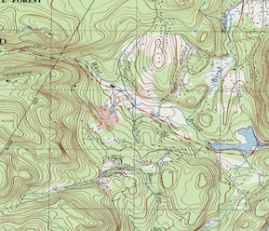
Contoh peta umum, adalah:
1. Peta Topografis (peta umum berskala besar).
Peta topografi memetakan tempat-tempat dipermukaan bumi yang berketinggian sama dari permukaan laut menjadi bentuk garis-garis kontur, dengan satu garis kontur mewakili satu ketinggian.

Slide 12
2. Peta Chorografis (peta umum skala sedang).
Peta kadaster: berskala 1 : 100 - 1 : 5.000.
Peta skala besar: berskala 1: 50.000 - 1 : 250.000.
Peta berskala 1:50.000 disebut peta detail dan
peta berskala 1:250.000 disebut peta ikhtisar.
Peta skala sedang: berskala 1 : 250.000 sampai dengan 1 : 500.000.
Peta skala kecil: berskala 1 : 500.000 sampai
dengan 1 : 1.000.000.
Peta geografi: berskala 1 : 1.000.000 atau lebih.

Slide 13
3. Peta Dunia (peta umum berskala kecil).

Slide 14
b. Peta khusus
Peta khusus (peta tematik) menggambarkan kenampakan khusus atau mempunyai tema khusus.
Contoh Peta Khusus

Slide 15
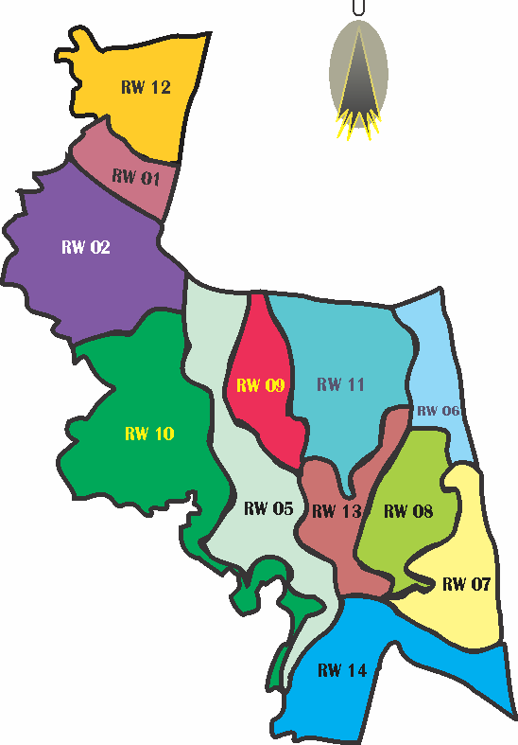
Peta RW Kelurahan Cibubur

Slide 16
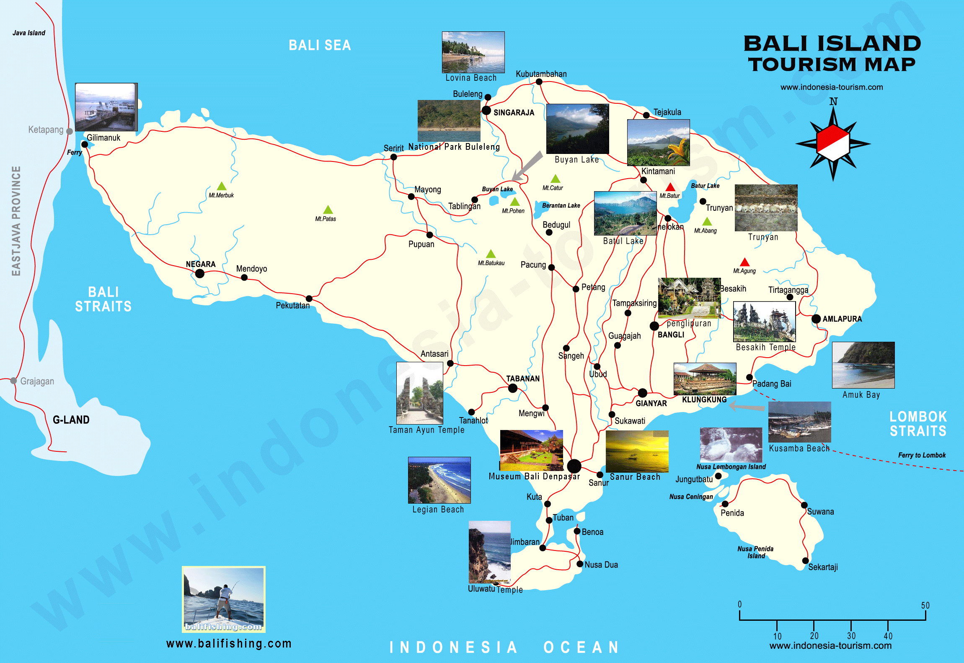

Slide 17
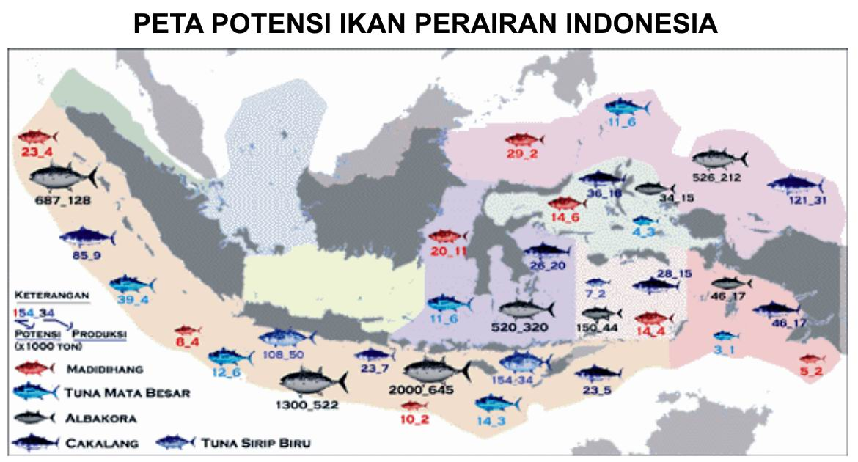

Slide 18
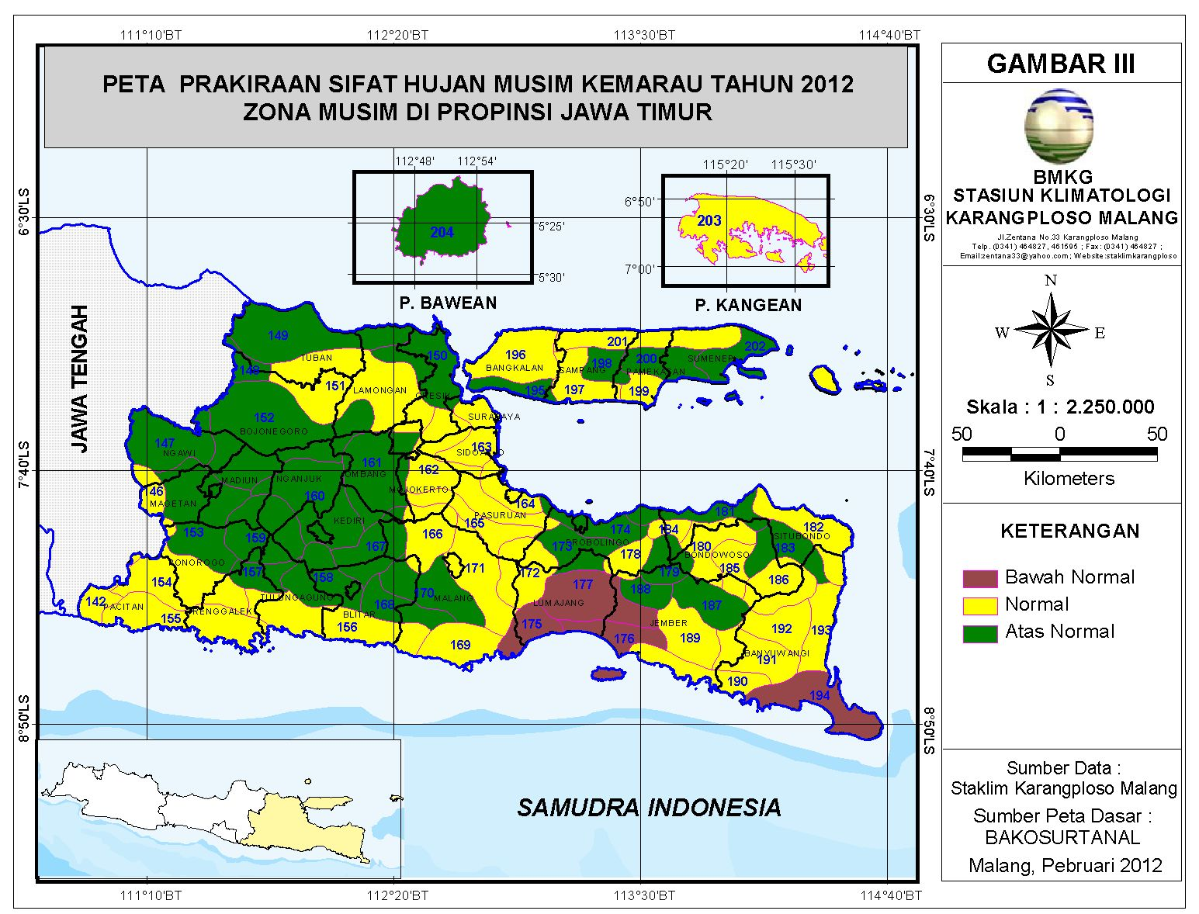

Slide 19
Peta Dinamic : yaitu peta yang menggambarkan labil atau meningkat.
Misalnya:
peta transmigrasi atau urbanisasi,
peta aliran sungai,
peta perluasan tambang

Slide 20
Peta stasioner, yaitu peta yang menggambarkan keadaan stabil atau tetap.
Misalnya:
peta tanah
peta wilayah
peta geologi

Slide 21
Unsur-unsur Peta
A. Judul peta
Judul peta memberi petunjuk tentang isi dan tipe peta.
Melalui judul peta dapat diketahui wilayah yang dipetakan dan data yang diinformasikan.

Slide 22
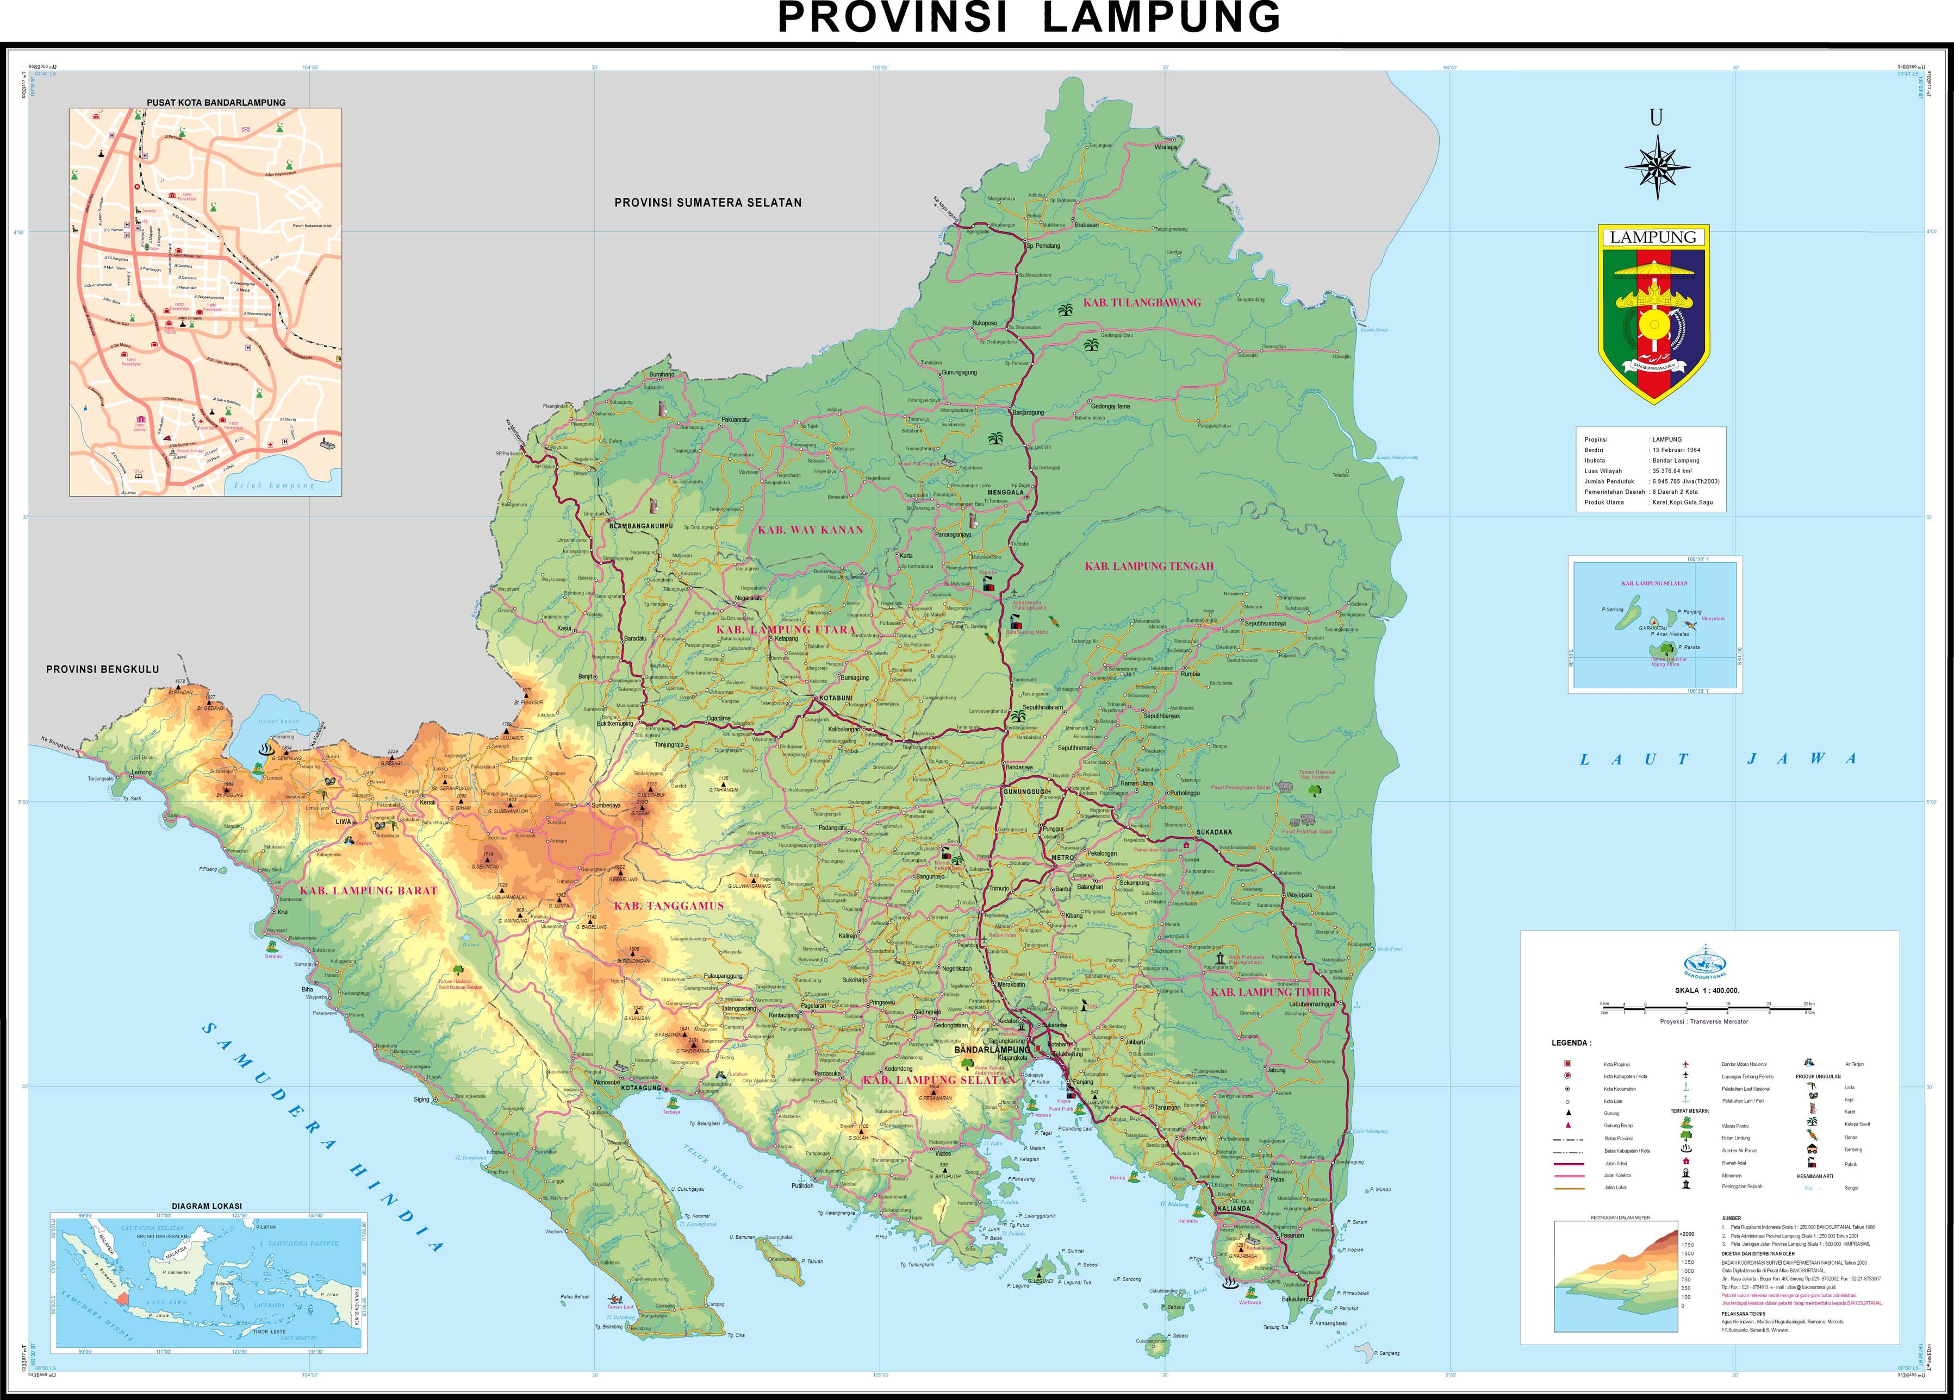
Judul Peta
Garis tepi
Tanda orientasi
Skala
Legenda peta
Inset
Sumber peta
Garis astronomis

Slide 23
B. Skala peta
Skala peta adalah angka yang menunjukkan perbandingan
jarak pada peta dan jarak sesungguhnya di muka bumi.
Skala peta diletakkan di bawah judul peta.

Slide 24
a. Jenis skala peta
1. Skala angka (Numerical scale)
Skala angka adalah skala yang dinyatakan dalam bentuk angka, baik angka bulat maupun angka pecahan.
Contoh:
Skala angka bulat misalnya 1 : 50.000
Skala angka pecahan
1
50.000

Slide 25
Skala di atas berarti: satu satuan cm pada peta mewakili 50.000 cm atau 500 m atau 0,5 km ukuran di lapangan.
Jika dalam satuan inci, berarti 1 inci
pada peta mewakili 50.000 inci di lapangan (1 inci = 4 mil).
Jadi, ukuran di lapangan 50.000 kali lebih besar daripada di dalam peta.

Slide 26
2. Skala grafik (Graphic scale)
Skala grafik ditunjukkan oleh garis lurus yang dibagi dalam beberapa bagian. Setiap bagian menunjukkan
satuan panjang yang sama.

Slide 27
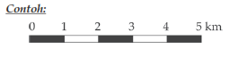
Skala di atas berarti bahwa satu ruas garis mewakili 1 km.
Jika satu ruas garis panjangnya 1 cm berarti 1 cm = 1 km. Jadi, 1 cm pada peta panjangnya sama dengan 1 km di lapangan.

Slide 28
3. Skala verbal (Verbal scale)
Skala verbal adalah skala yang dinyatakan secara verbal atau dengan kalimat.
Contoh: 1 inch to 1 mile
Skala itu berarti 1 inci pada peta menyatakan jarak 1 mil di lapangan. Bila 1 mil = 63.360 inci,maka skala dalam bentuk angka adalah
1 : 63.360.

Slide 29
b. Mengubah jenis skala peta
Mengubah jenis skala bertujuan mempermudah pembacaan atau penggambaran peta.
Berikut adalah beberapa cara sederhana mengubah skala.

Slide 30
1. Mengubah skala angka menjadi skala grafik
Pengubahan skala angka menjadi skala grafik, dilakukan dengan satuan yang sesuai.
Contoh:
Ubahlah skala angka pada peta 1:100.000 menjadi skala grafik (dalam cm dan inci).

Slide 31
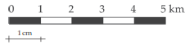
Pengubahan skala dalam satuan sentimeter (cm).
Pada skala, 1 cm pada peta = 100.000 cm = 1 km di lapangan.
Pengubahan ke dalam skala grafik dimulai dengan membuat garis lurus beruasruas.
Tiap ruas berukuran 1 cm (mewakili 1 km).
Hasilnya:

Slide 32
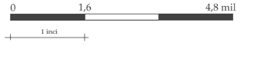
Pengubahan skala dalam satuan inci.
Pada skala, 1 inci pada peta =100.000 inci di lapangan (diketahui 1 mil = 63.360 inci, maka
100.000 inci = 1,578 mil).
Pengubahan ke skala grafik dimulai dengan
membuat garis lurus beruas-ruas. Tiap ruas
mewakili 1,578 mil (dibulatkan menjadi 1,6 mil).
Hasilnya:

Slide 33
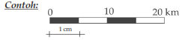
2. Mengubah skala grafik menjadi skala angka
Pengubahan skala grafik menjadi skala angka juga dilakukan dengan satuan yang sesuai.
Ubahlah skala grafik di atas menjadi skala angka (dalam cm dan inci).

Slide 34
Pengubahan skala dalam satuan sentimeter (cm).
Ukurlah panjang garis pada skala grafik dengan
mistar dalam satuan sentimeter (cm).
Jika panjangtiap ruas 1 cm, maka panjang garis dari skala 0 s/d 10 km adalah 2 cm.
Jika 2 cm = 10 km, maka 1 cm = 5 km. Sehingga 1 cm pada skala mewakili 500.000 cm di lapangan.
Jadi, skala angka dalam satuan sentimeter (cm)
adalah 1 : 500.000.

Slide 35
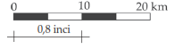
Pengubahan skala dalam satuan inci
Ukurlah panjang garis pada skala grafik tersebut dengan mistar dalam satuan inci.
Diketahui panjang tiap ruas garis 0,4 inci.
Jadi, panjang garis dari 0 s/d 10 km adalah 0,8 inci.
Jika 0,8 inci = 10 km, maka 1 inci = km =12,5 km.

Slide 36
Catatan:
1 km = 3,937 10⁴ inci.
Artinya 1 inci pada skala mewakili
12,5 × (3,937 x 10⁴) = 492.125 inci di lapangan.
Jadi, skala angka dalam inci ditulis 1 : 492.125.

Slide 37
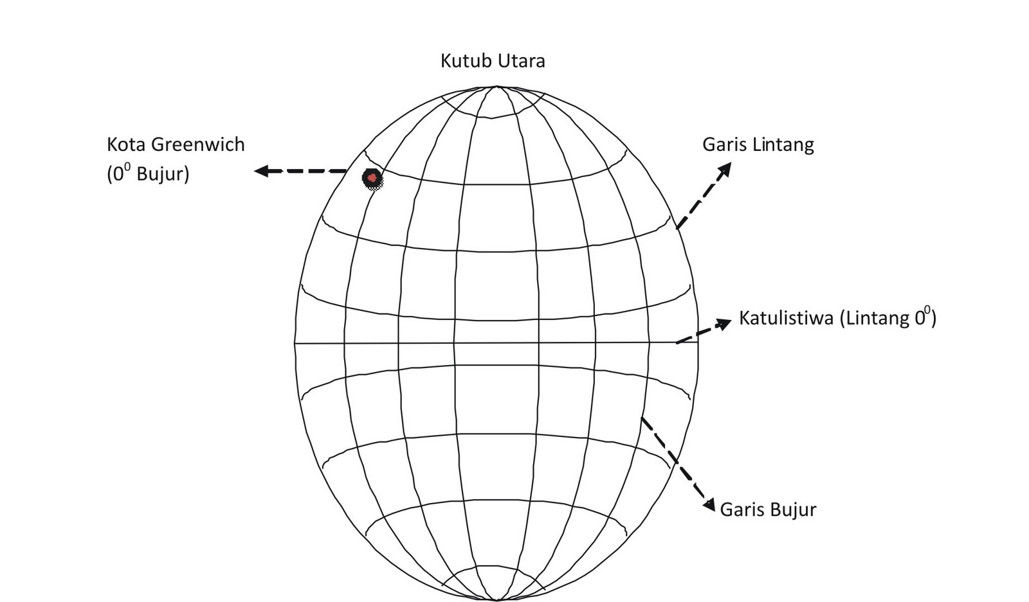
C. Garis astronomis
Garis astronomis dituliskan pada garis tepi berguna untuk menentukan lokasi.
Garis astronomis terdiri atas garis lintang dan bujur.
Satuan angka garis menggunakan derajat, menit, dan detik.

Slide 38
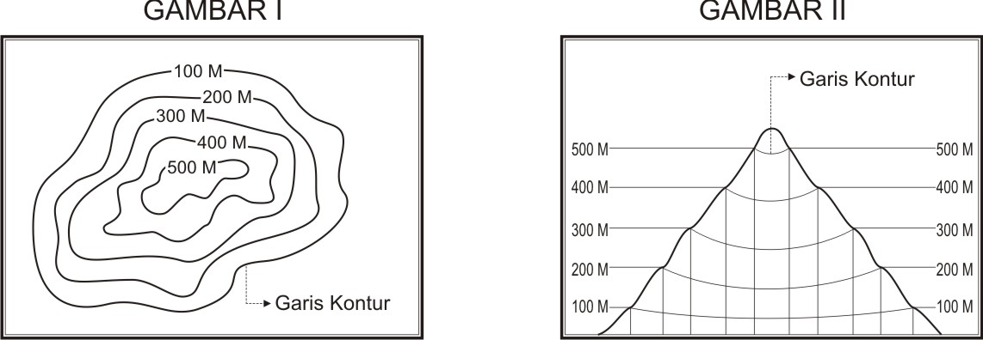
D. Kontur
Garis kontur adalah garis yang menghubungkan titik-titik dengan ketinggian sama.

Slide 39
Sifat garis kontur adalah :
a. Garis kontur selalu merupakan garis tertutup (loop), kecuali pada batas peta.
b. Dua buah garis kontur dengan ketinggian yang berbeda tidak mungkin saling berpotongan.
c. Garis kontur tidak mungkin bercabang (dalam hubungannya dengan keaslian alam, kecuali buatan manusia).
d. Garis kontur dengan ketinggian berbeda tidak mungkin menjadi satu, kecuali pada bagian tanah yang vertikal akan digambarkan sebagai garis yang berimpit.

Slide 40
e. Semakin miring keadaan tanah, kontur akan digambarkan semakin rapat.
f. Semakin landai kondisi tanah, kontur yang digambarkan semakin jarang.
g. Garis kontur yang melalui tanjung/lidah bukit akan cembung kearah turunnya tanah.
h. Garis kontur yang melalui lembah atau teluk akan cembung kearah titik atau hulu lembah.
i. Garis kontur yang memotong sungai akan cembung kearah hulu sungai.

Slide 41
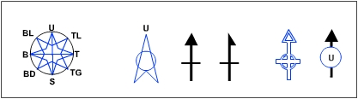
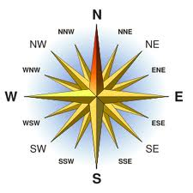
E. Tanda orientasi (petunjuk arah)

Slide 42
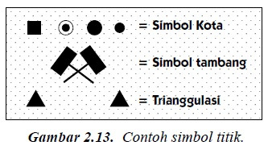
F. Simbol peta
Simbol titik, digunakan untuk menyajikan tempat atau data posisional, seperti simbol kota, titik trianggulasi (titik ketinggian) tempat dari permukaan laut.

Slide 43
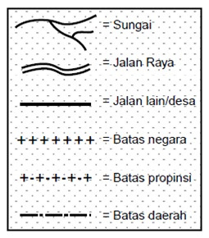
Simbol garis, digunakan untuk menyajikan data geografis seperti simbol sungai, batas wilayah, jalan, dsb.

Slide 44
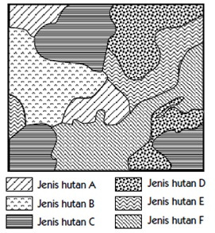
Simbol luasan (area), digunakan untuk menunjukkan kenampakan area seperti: padang pasir, rawa, hutan.

Slide 45
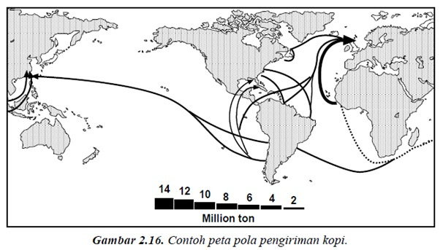
Simbol aliran, digunakan untuk menyatakan alur atau gerak.

Slide 46
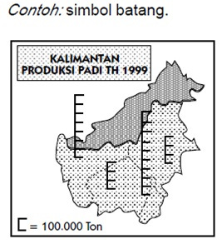
Simbol batang, digunakan untuk menyatakan suatu harga/dibandingkan dengan harga/nilai lainnya

Slide 47
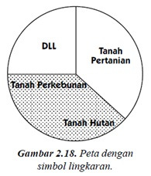
Simbol lingkaran, digunakan untuk menyatakan kuantitas (jumlah) dalam bentuk prosentase.

Slide 48
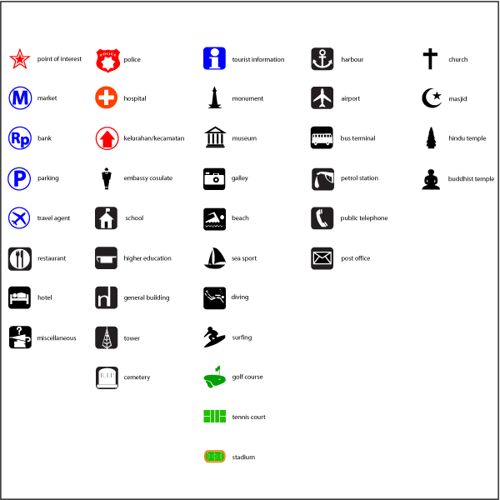
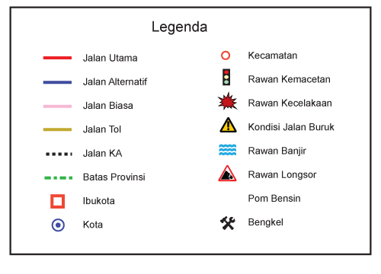
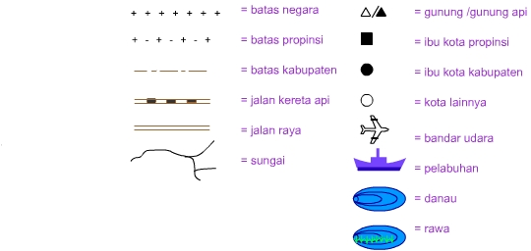
G. Legenda peta
Legenda adalah bagian peta yang memuat keterangan dari simbol-simbol yang terdapat pada peta.

Slide 49
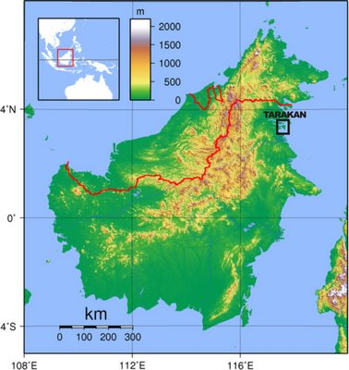
H. Inset
Inset menunjukkan lokasi daerah yang dipetakan terhadap daerah sekitarnya yang lebih luas.
Inset digambar dengan skala lebih
kecil dan diletakkan pada bagian kosong.

Slide 50
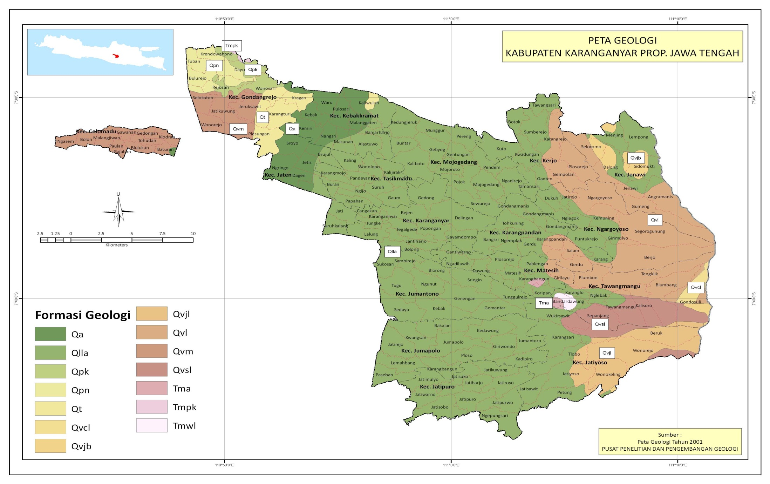
I. Sumber peta
Sumber peta menunjukkan dari mana peta didapatkan atau nama badan/instansi pembuat peta
tersebut.
Pencantuman sumber peta menunjukkan
Keabsahan peta bersangkutan.

Slide 51
Penguatan

Slide 52
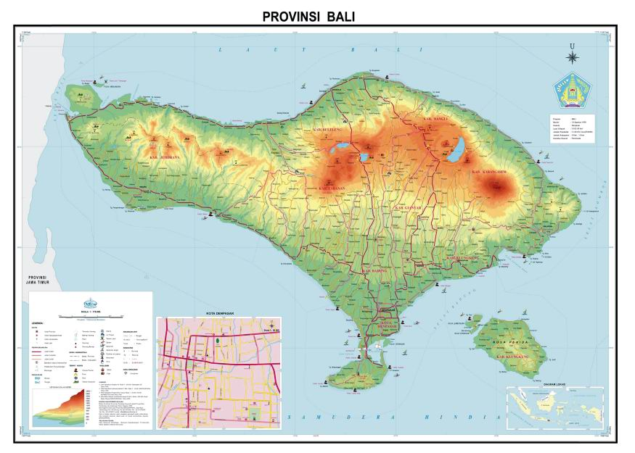
Garis tepi
Judul Peta
Petunjuk Arah /Orientasi
Legenda
Skala
Simbol
Sumber
Inset

Slide 53
1
2
3
4
5
6
8
9
10
8
Memperbesar Peta Pulau Buru
7
5
5 cm
4
3
2
5 cm
1

Slide 54
1
2
3
4
4
3
10 cm
2
10 cm
1

Slide 55
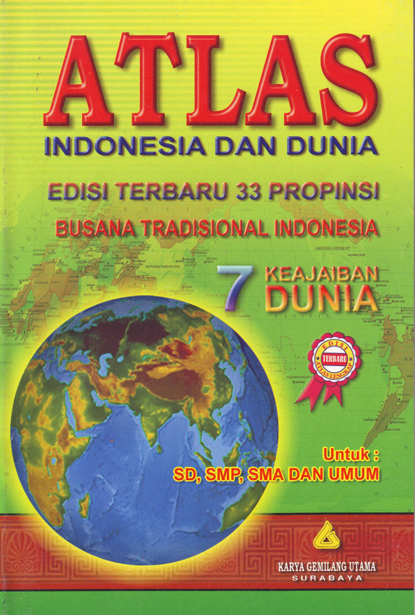
Atlas
Atlas adalah kumpulan peta-peta dalam bentuk buku atau dibukukan.

Slide 56
Komponen Atlas
1) Judul Atlas
2) Daftar Isi
3) Kata pengantar
4) Daftar singkatan penting dan legenda.
5) Isi atlas
6) Indeks

Slide 57
